Slide 1
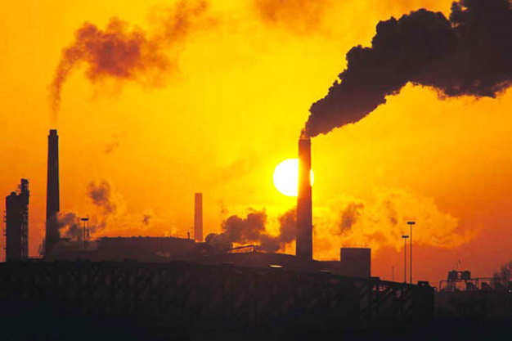
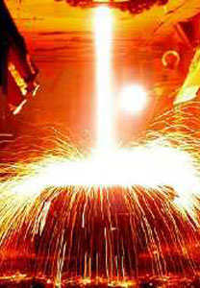
Усі матеріали взято з Вікіпедії
Чорна металургія
Підготувала:
Учениця 8-Б класу
СЗШ № 37 м.
Дніпропетровська
Шуміліна Олександра

Slide 2
Зміст:
Чорна металургія.
Чорна металургія в Україні.
Сталь.
Типи виробництва сталі.
Чавун.
Виробництво чавуну.

Slide 3
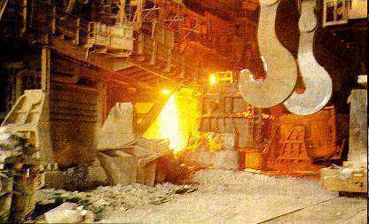
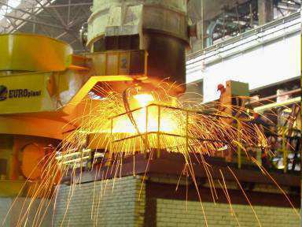
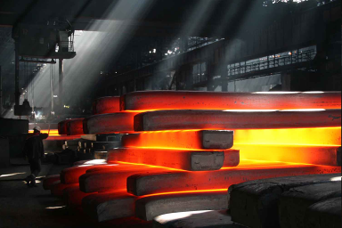
Чорна металургія
Чорна металургія — галузь важкої промисловості, яка охоплює виробництво чорних металів (сталь, чавун).

Slide 4
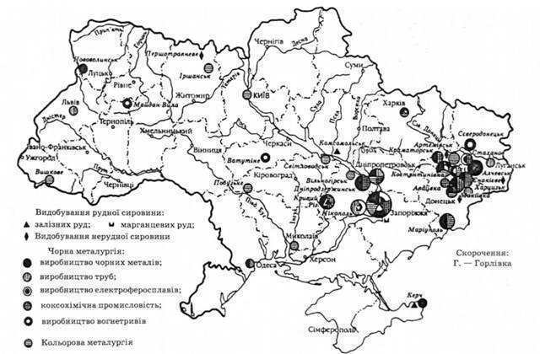
Чорна металургія в Україні
Україна посідає третє місце серед провідних експортерів сталі, та використовує мартенівський спосіб виробництва. У 2011 році був побудований електросталеплавильний завод "Дніпросталь".

Slide 5
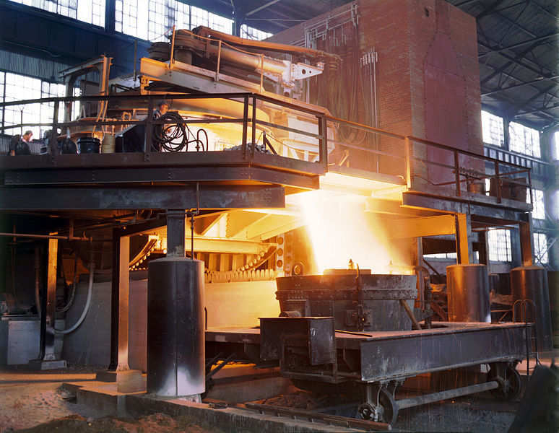
Сталь
Сталь — сплав заліза з вуглецем, який містить до 2,14 % вуглецю і домішками (кремній, марганець, сірка, фосфор та гази).

Slide 6
Типи виробництва сталі:
Конверторний спосіб.
Бессемерівський спосіб.
Томасівський спосіб.
Мартенівська піч.
Електротермічний спосіб.

Slide 7
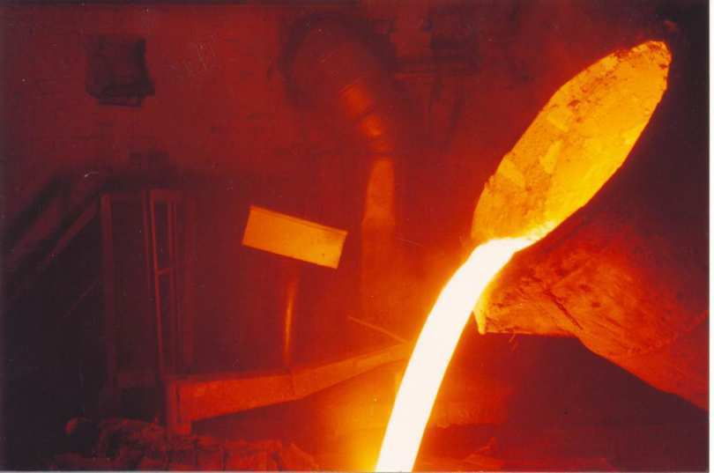
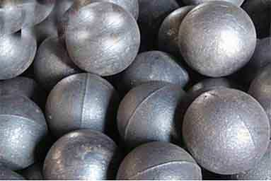
Чавун
Чавун — сплав заліза з вуглецем, який може містити від 2,14 до 4,3 % вуглецю і більше.

Slide 8
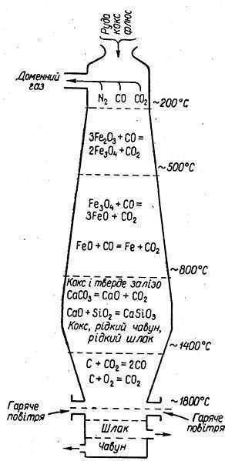
Виробництво чавуну
Чавун одержують із залізної руди в спеціальних вертикальних печах, які називають доменними печами, або домнами. Доменні печі — це складні споруди з вогнетривкого матеріалу із зовнішньою сталевою обшивкою. Висота сучасних доменних печей сягає 30 м, а внутрішній діаметр — до 6 м.
С + 0₂ = С0₂
С0₂ + С = 2СО
Fе₂О₃ + 3СО = 2 Fе + 3С0₂

Slide 9
Дякую за увагу!

